Slide 1
初入职场的劳动常识
增强青少年.法制意识
法律讲堂

Slide 2
出入职场应该注意哪些？
contents
（面向适龄青少年、即将毕业学生保持警戒心态）
目录
                青少年就业的享有的权利
（合法年龄就业和女性享受的就业权利）
有关就业的法律知识
（就业的相关条例，要对自己的行为负责，维护自身权益）
                如何避免就业陷阱？
（正规劳动、合法务工、守护劳动所得，远离打工陷阱）

Slide 3
01
出入职场应该注意哪些？
（面向适龄青少年、即将毕业学生保持警戒心态）

Slide 4
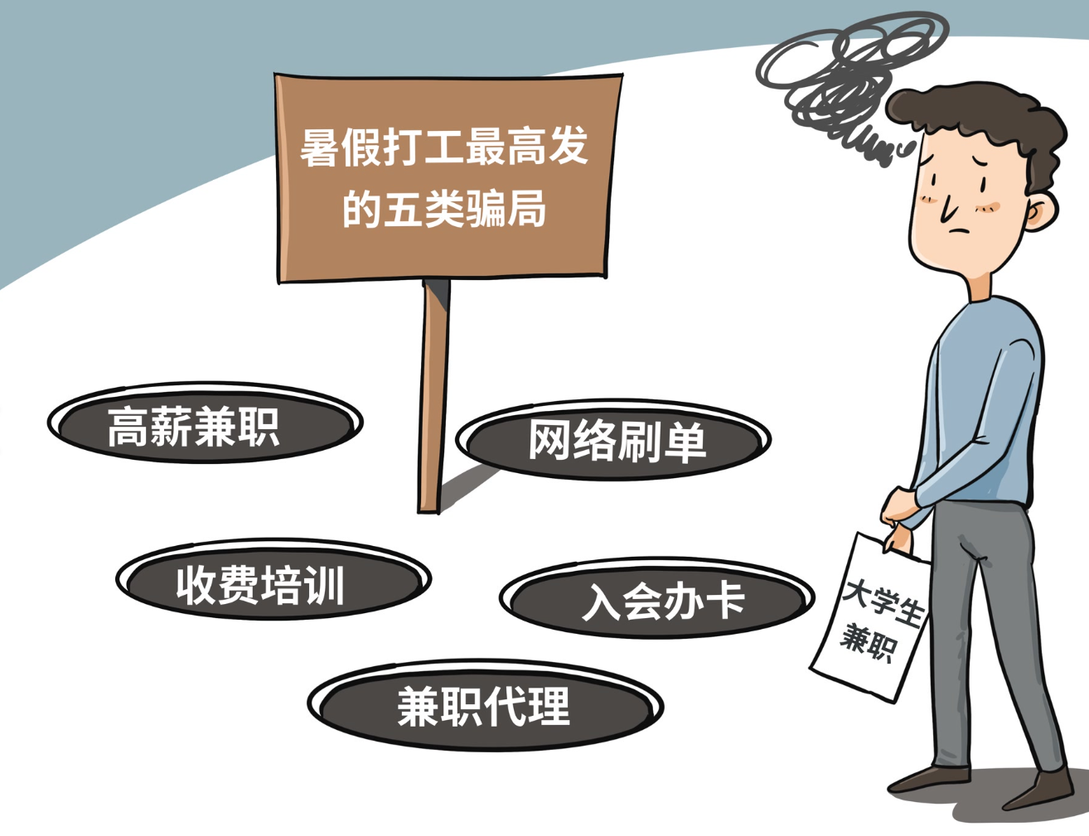
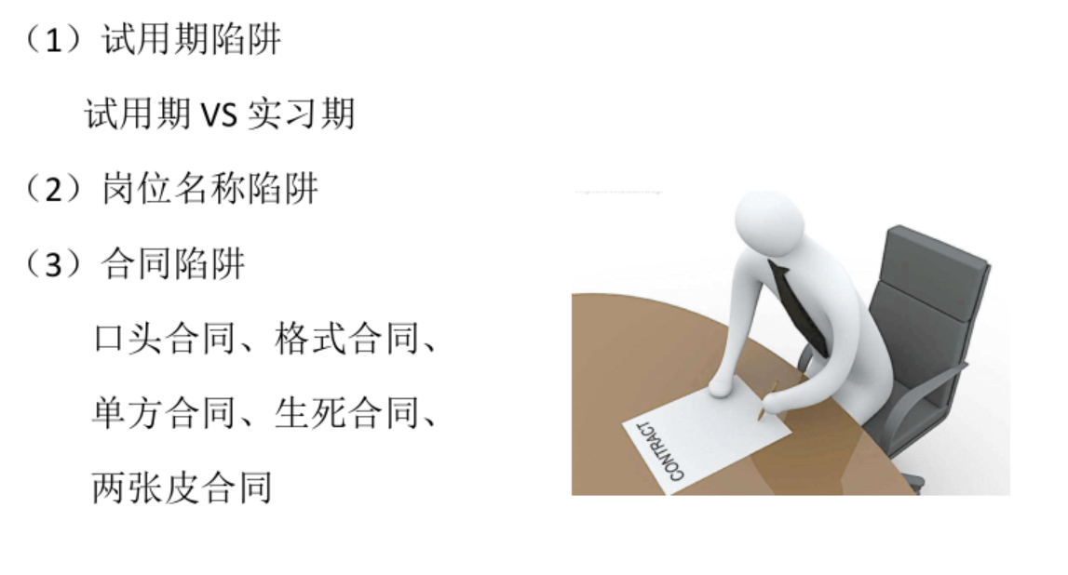

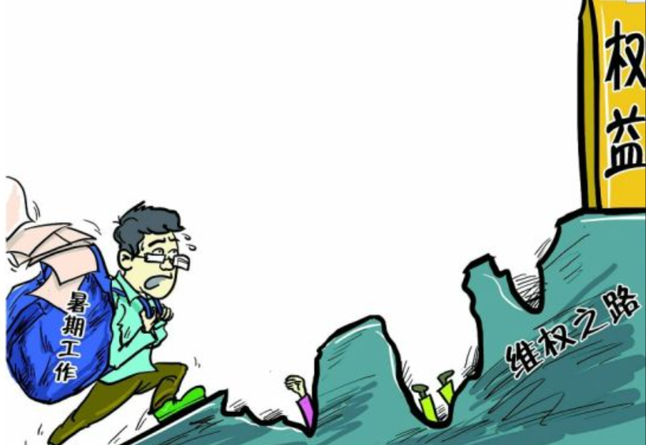


第一章节
初入职场的劳动常识——守护兼职劳动权益
初入职场可能遇到的问题有哪些？
面向适龄青少年、即将毕业学生，讲解基础兼职、务工劳动权益，避免打工受骗、权益受损

Slide 5



第一章节
初入职场的劳动常识——守护兼职劳动权益
劳动争议的类型
因履行劳动合同而发生的争议。
因开除、除名、辞退违纪职工而发生的争议。
其它劳动争议，如关于招收、录用、工时、休假及劳动保护、职业培训而发生的争议等。
争议职工一方人数在10人以上，并具共同理由的，为集体劳动争议。

Slide 6
第一章节
初入职场的劳动常识——守护兼职劳动权益
哪些情况下，辞退劳动者是非法的
女职工在孕期、产假期、哺乳期内的。
劳动者在规定的医疗期限内带病或负伤的。
劳动者患职业病或因工负伤并被确认丧失或部分丧失劳动能力的。
法律、行政法规规定的其他情形

Slide 7
02
                青少年就业的年龄限制
（合法年龄就业和女性享受的就业权利）

Slide 8




第二章节
初入职场的劳动常识——守护兼职劳动权益
严禁使用童工，对违反规定招用了童工的单位或个人，由劳动部门责令其将童工送回原居住地，所用费用，全部由用人单位负担，并视情节给予行政处分或罚款。
16周岁
我国最低就业年龄

Slide 9
第二章节
初入职场的劳动常识——守护兼职劳动权益
未成年工指已满16周岁而未满18周岁的劳动者。
1
2
3
不得安排女职工在怀孕期间从事孕期禁忌从事的劳动和重体力劳动强度的劳动。
对怀孕7个月以上女职工，不得安排其延长工作时间和夜班劳动。
女职工生育享受产假不得少于90天。
对哺乳未满周岁婴儿的女职工，不得安排从事重体力劳动强度劳动和哺乳期禁忌从事的其他劳动，不得安排其延长工作时间和夜班劳动。
禁止安排女职工从事矿山井下和重体力劳动强度的劳动及其他禁忌从事的劳动;
不得安排女职工在经期从事高处、低温、冷水作业及重体力劳动强度的劳动。
不得安排未成年工从事矿山井下、有毒有害和重体力劳动强度劳动，以及其他禁忌从事的劳动。用人单位须对未成年工定期进行健康检查。

Slide 10


第二章节
初入职场的劳动常识——守护兼职劳动权益
劳动者应享有的权利
(1) 享有平等就业和选择职业的权利。
(2)有取得劳动报酬的权利，用人单位应当按月以货币形式支付给劳动者本人工资，不得无故拖欠或克扣工资。劳动者在法定节假日、婚丧假期间及社会活动期间也应当有权利取得工资。
3)有休息、休假的权利。用人单位应保证劳动者每周至少休息一天，每日工作不应超过8小时，平均每周工作不应超过44小时。如果用人单位由于生产需要而延长工作时间，应与劳动者协商，每天最长不超过3小时。

Slide 11
第二章节
初入职场的劳动常识——守护兼职劳动权益
劳动者应享有的权利
(4)有获得劳动安全卫生保护的权利。
(5)有接受职业技能培训的权利。
(6)有提请劳动争议处理的权利。
(7)有享受社会保险和福利的权利。
(8)有权拒绝用人单位强令冒险作业的权利。

Slide 12
03
有关就业的法律知识
（就业的相关条例，要对自己的行为负责，维护自身权益）

Slide 13
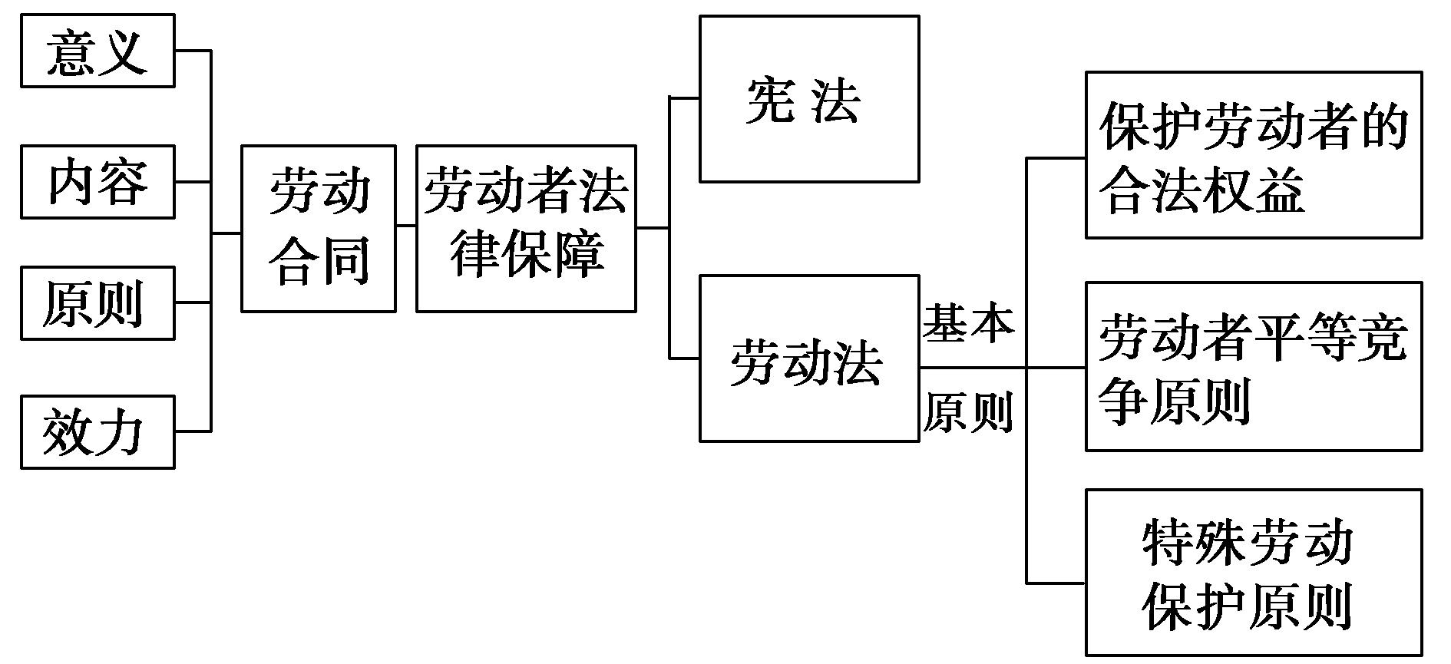
第三章节
初入职场的劳动常识——守护兼职劳动权益

Slide 14

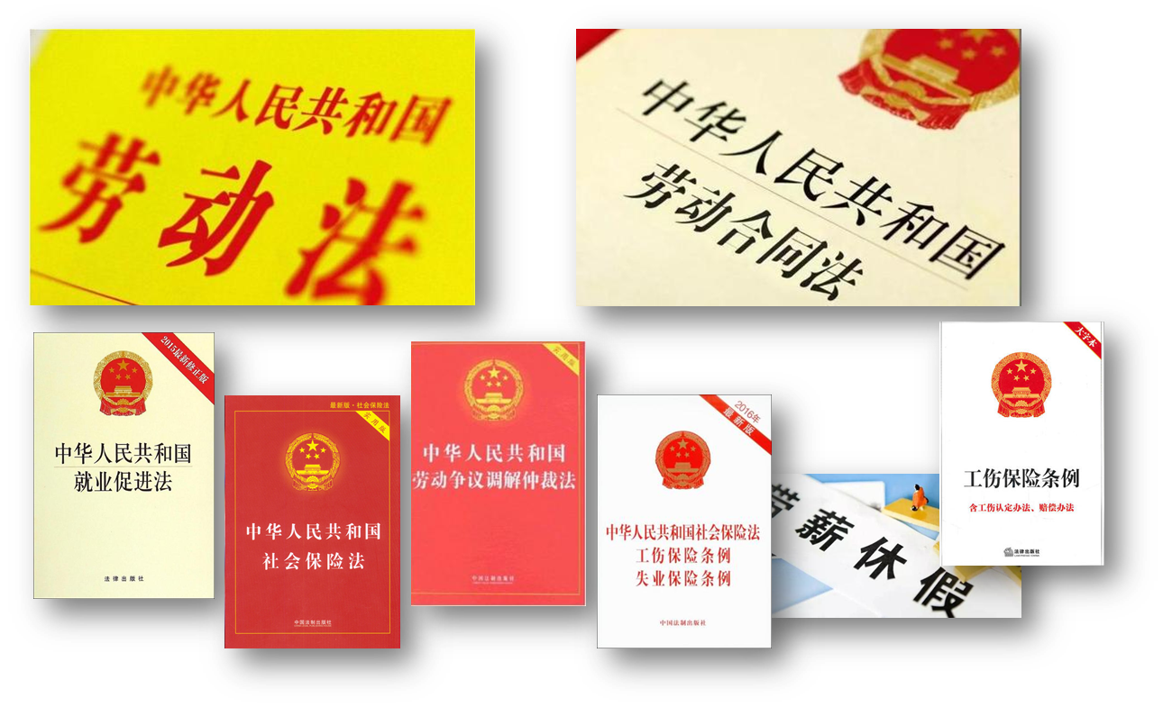
第三章节
初入职场的劳动常识——守护兼职劳动权益
相关法律
我国的劳动法律、法规除《中华人民共和国劳动法》外，还包括《中华人民共和国劳动合同法》《中华人民共和国就业促进法》《中华人民共和国社会保险法》《中华人民共和国劳动争议调解仲裁法》《职工带薪年休假条例》《工伤保险条例》《失业保险条例》等。

Slide 15

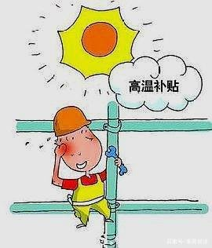

第三章节
初入职场的劳动常识——守护兼职劳动权益
我国制定一系列劳动法律、法规的意义：
①为公民的合法劳动权益提供了有力的法律保障。
②有助于健全劳动关系协调机制，构建和谐劳动关系，促进广大劳动者实现体面劳动、全面发展。

Slide 16
04
                如何避免就业陷阱？
（正规劳动、合法务工、守护劳动所得，远离打工陷阱）

Slide 17

第四章节
初入职场的劳动常识——守护兼职劳动权益
遇到劳动争议时该咋办
劳动者或用人单位可向本单位的劳动争议调解委员会申请调解。
如调解不成，可向劳动争议仲裁委员会申请仲裁，或直接向劳动争议仲裁委员会申请仲裁。
提出仲裁应自劳动争议发生之日起60日内提出书面申请。
如对仲裁裁决不服，可以自收到仲裁裁决书之日起15日内向人民法院提起诉讼。
如当事人一方不服在收到仲裁裁决书15日之后既不起诉又不履行仲裁裁决的另一方可以申请人民法院强制执行。

Slide 18


第四章节
初入职场的劳动常识——守护兼职劳动权益
签订劳动合同时应注意的问题
应遵循两个基本原则：平等自愿、协商一致的原则;遵守法律的原则。
应采用书面形式鉴定劳动合同。
了解劳动合同所必须具备的条款：合同期限、工作内容、性质、工作地点;工资报酬奖金、津贴等标准;劳动保护和劳动条件;劳动纪律和奖惩规程，劳动合同终止条件;违约责任等。

Slide 19

第四章节
初入职场的劳动常识——守护兼职劳动权益
正规劳动、合法务工、守护劳动所得，远离打工陷阱
1、合法劳动前提：达到法定年龄，才能参与正规兼职、务工，拒绝童工、违规用工；
2、基础劳动权益：付出劳动，理应拿到约定好的劳动报酬，按劳取酬；
3、工时与休息：合理工作时间，有权正常休息，不被强制超负荷劳动；
4、打工避坑红线：
不交押金、不交保证金、不押身份证；
不信“高薪套路”、不做违规兼职；
拒绝拖欠工资、随意克扣工资；
5、劳动权益求助：打工被欠薪、被欺负、权益受损，及时告诉家长，寻求正规帮助；

Slide 20
感谢观看
增强学生.法制意识
法律课堂

